Slide 1


Tutorial para Instalar, Baixar Assets da Loja da Unity e Gerar Jogos
Professor Doutor Flávio Miranda de Farias
Rio Branco – Junho de 2024
fmflavio@gmail.com
www.fmflavio.com.br

Slide 2
Instalando Unity - Crie em Três Etapas com a Unity
1. Baixar o Unity Hub
Siga as instruções na tela para obter orientação durante o processo de instalação e configuração.
Baixar para Windows Baixar para Mac e Instruções para Linux
2. Escolha sua versão do Unity
Instale a versão mais recente do Unity, uma versão mais antiga ou uma versão beta com os últimos recursos em desenvolvimento.
Acesse o arquivo de downloads
3. Comece seu projeto
Comece a criar do zero ou selecione um modelo para colocar seu primeiro projeto em ação. Acesse vídeos tutoriais concebidos para ajudar os criadores, desde iniciantes até especialistas.

Slide 3
Nosso laboratório já possui a Unity instalada, então vamos focar daqui pra frente.

Slide 4
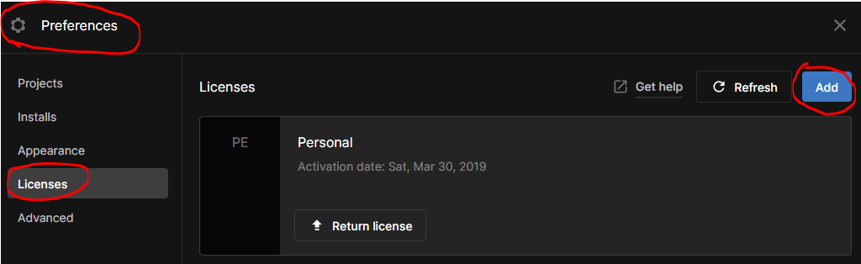
Obtendo uma Licença Para Unity
Para utilizar a Unity é necessário conseguir uma licença para utilização em https://id.unity.com/ ou pelo Unity Hub em Preferences->Licenses->Add e adquira uma das licenças disponibilizadas.
É possível obter uma licença estudantil gratuita pelo site https://unity.com/pt/products/unity-education-grant-license

Slide 5
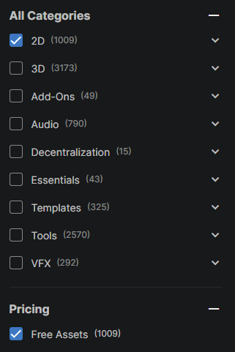
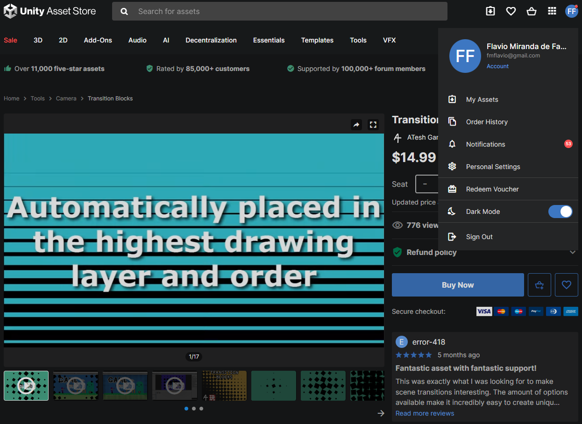
Utilizando a Loja da Unity (UNITY ASSET STORE)
Primeiro é necessário se cadastrar em ou logar em https://assetstore.unity.com/
Caso necessite filtrar a exibição conteúdo e até exibir somente conteúdo grátis

Slide 6
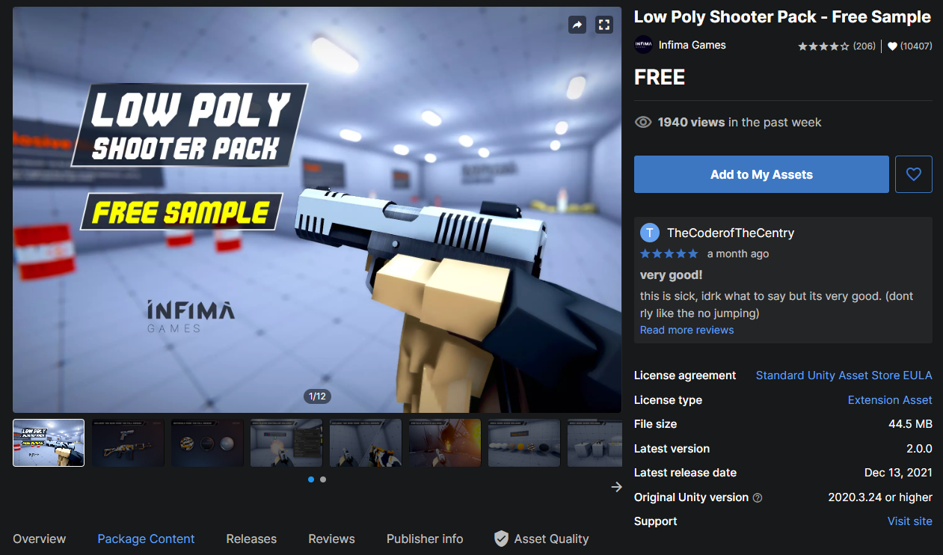
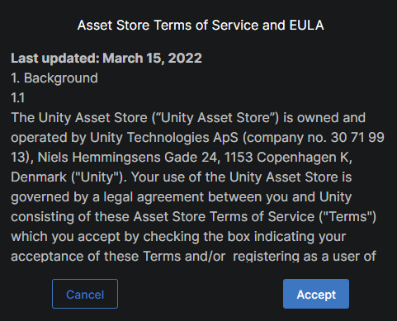
Escolhendo um Asset Pela Loja
Estando logado na loja, na barra de pesquisa busque por: Low Poly Shooter Pack - Free Sample
Após isso, clique em Add to My Assets;
É possível que abra uma Janela de consenso dos termos de uso, aceite que o conteúdo será adicionado a sua loja.

Slide 7
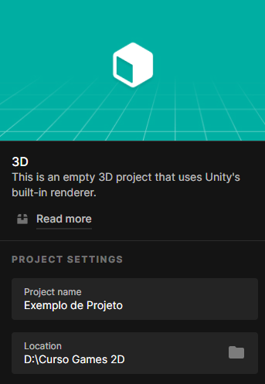
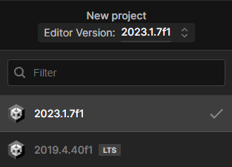
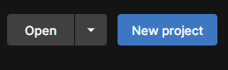
Vamos Criar um Projeto
A criação do projeto é realizado pela Unity Hub;
Em Unity Hub clique em New Project;
Escolha a versão da Unity;
De um nome para seu projeto; e
Defina a localização dos arquivos do projeto.

Slide 8
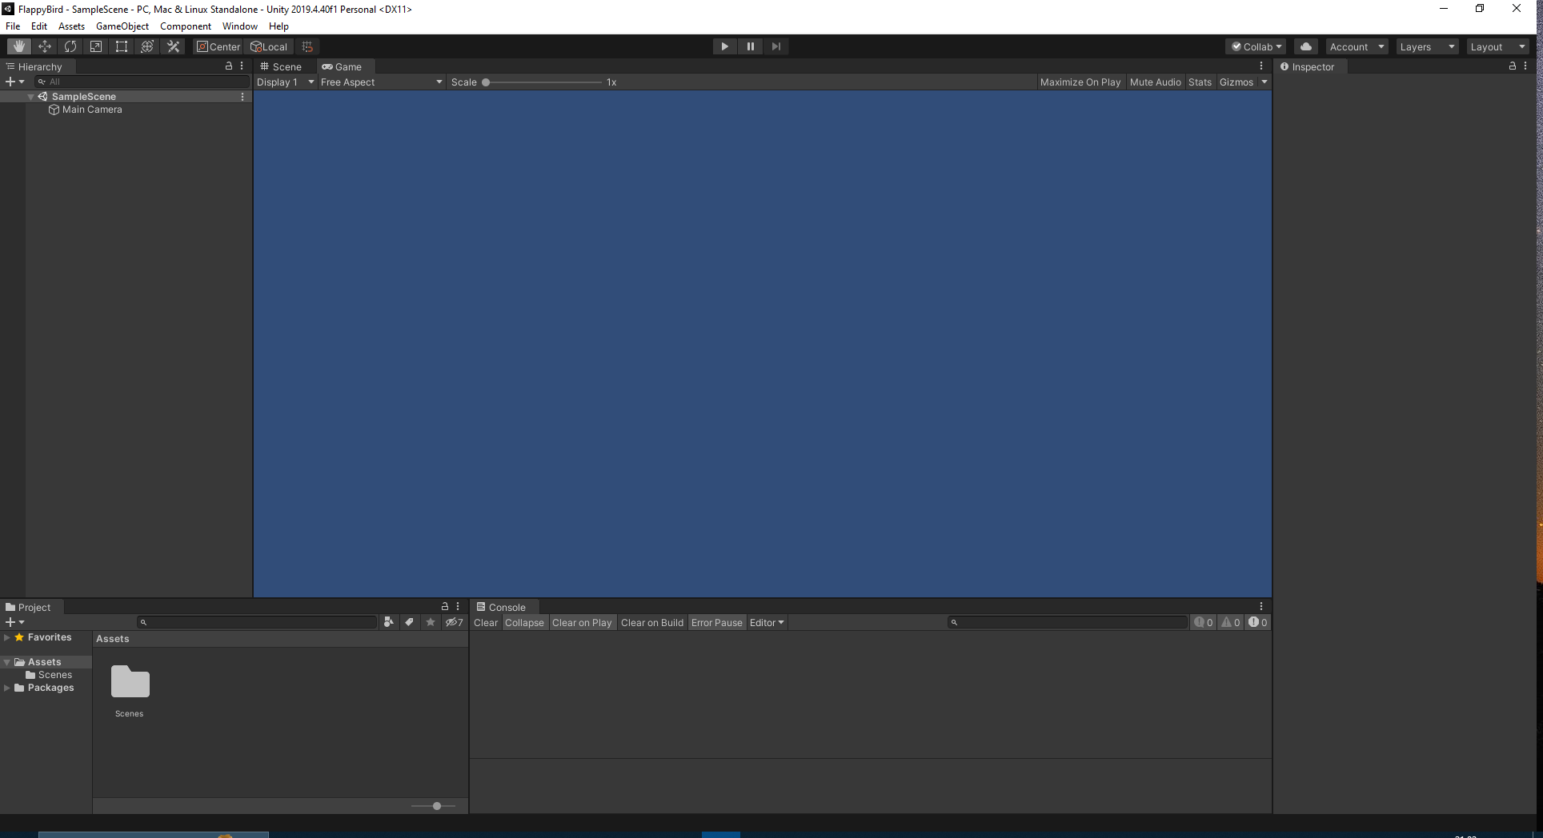
Com o Projeto Inicial Criado
1 – Painel de Hierarquia dos objetos;
2 – Painel da aba de jogo (Game) e aba de gerenciamento de cena (Scene) (podem ser divididos para melhorar a visualização);
3 – Painel do inspetor de objetos do jogo;
4 – Arvore de arquivos do projeto;
5 – Console para debug do jogo;
6 – Menu da Unity e ferramentas de manipulação da cena; e
7 – Compilador/play do jogo.
6
7
1
3
2
4
5

Slide 9
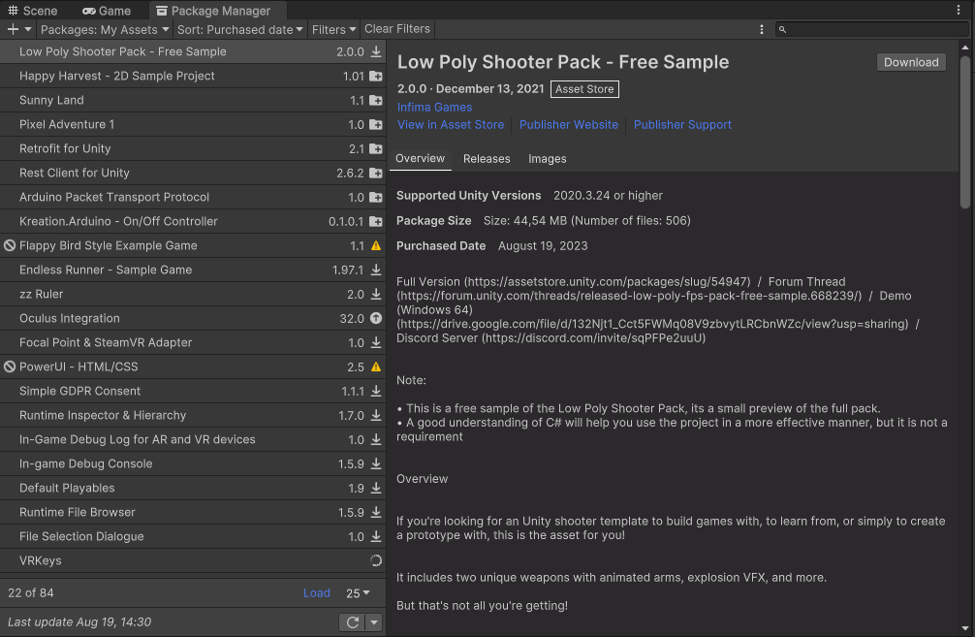
Importação de Assets
É normal haver diferenças entre o layout das telas a seguir;
Vamos utilizar a janela Packge Manager para acessar nossos Assets obtidos na loja (é possível requisitarem logar na loja novamente);
Caso essa janela não esteja aberta, clique no menu Windows->My Assets;
Em Packge Manager, escolha Low Poly Shooter Pack - Free Sample e aperte em Download.

Slide 10
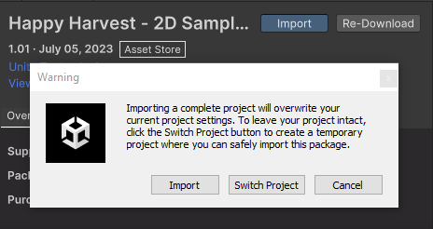
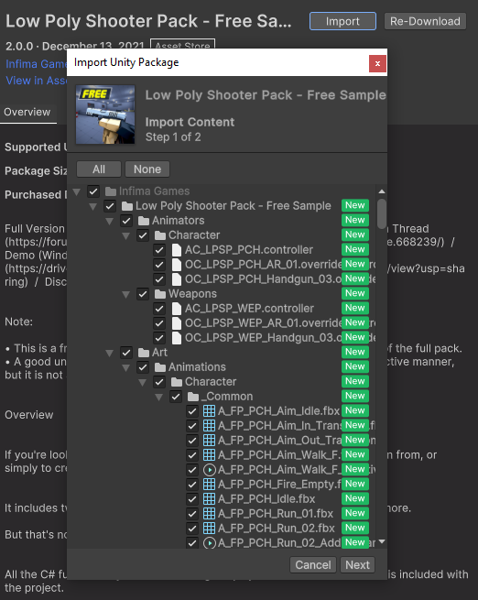
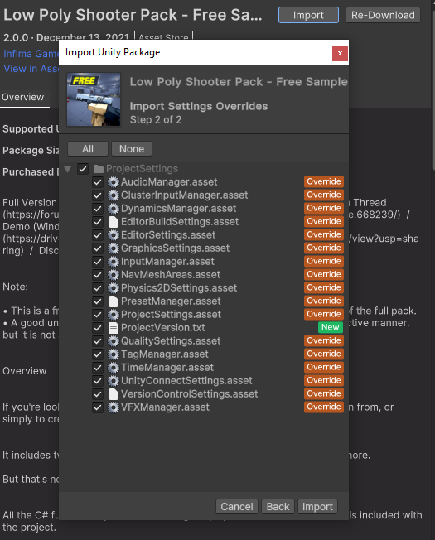
Importando o Asset Escolhido
Clique em Download, Next e Import quantas vezes forem necessário e aguarde a importação.
Durante essa importação é comum ocorrerem diversos erros ou mensagens de alerta devido a diferença de versões, as vezes é comum até a Unity reiniciar durante a instalação para se adequar o projeto importado.

Slide 11
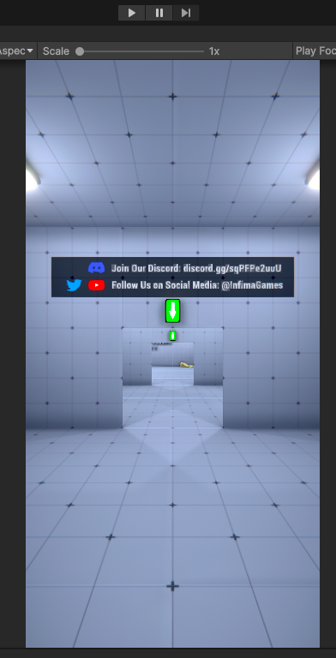
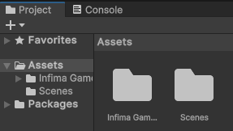
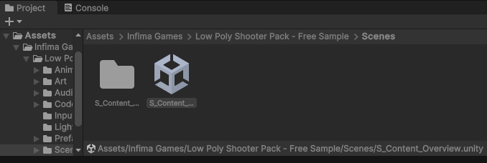
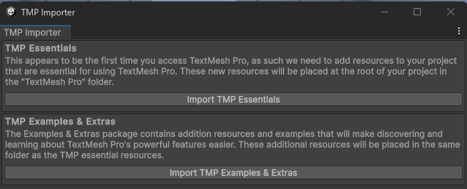
Após a Importação
Se a importação ocorrer bem teremos em Project a pasta Infima Games;
Abra a cena S_Content_Overview em Assets/Infima Games/Low Poly Shooter Pack - Free Sample/Scenes;
Importe os TMP Essentials;
Agora pode apertar o botão play e testar o exemplo.

Slide 12
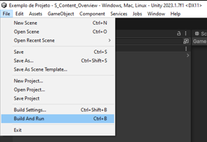
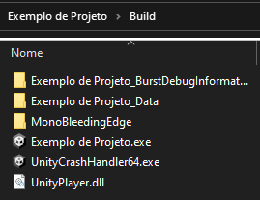
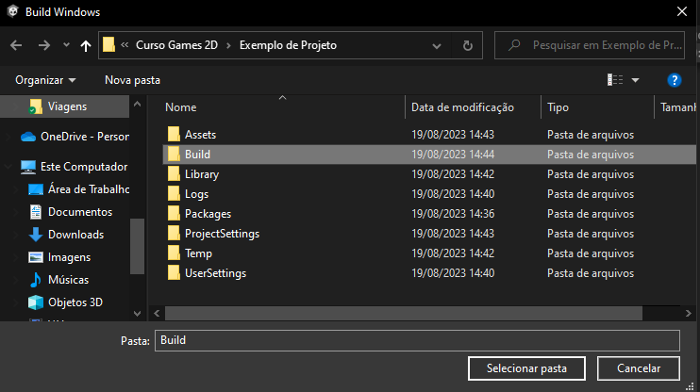
Como Gerar um Jogo Para Plataforma Windows
Na Unity é possível gerar o seu jogo para diversas plataformas;
Caso queira gerar diretamente para o sistema operacional em uso (neste caso Windows);
Clique em File->Build And Run;
Vai ser solicitado que crie uma pasta para o Jogo;
Crie uma nova pasta chamada Build e selecione a pasta para uma versão do seu Jogo.

Slide 13
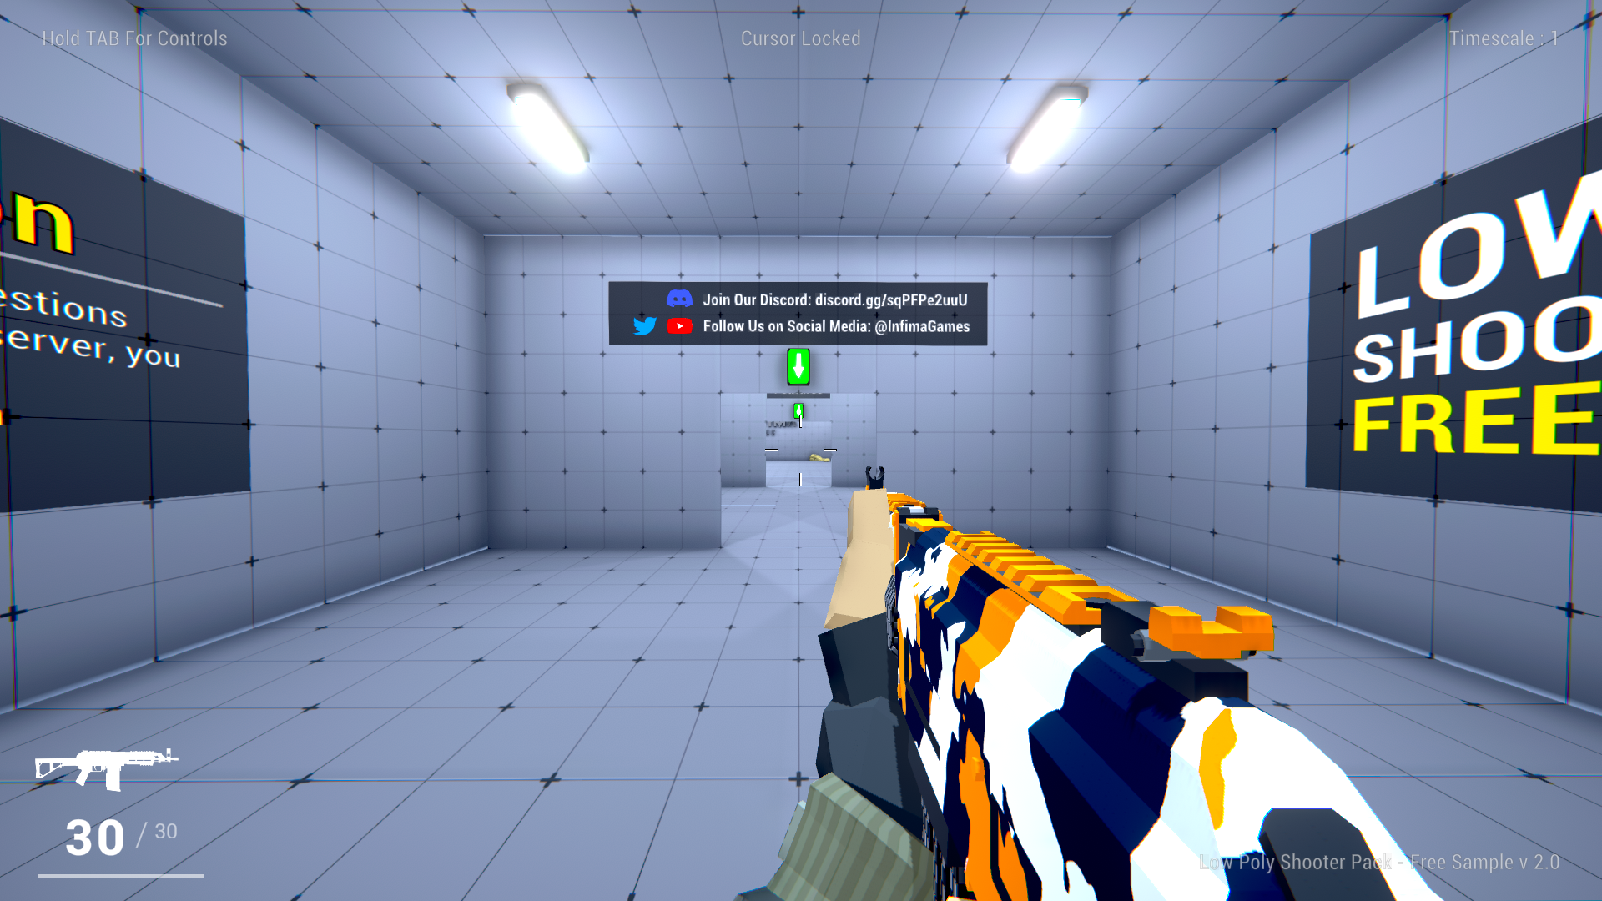
Agora é Só Distribuir Seu Jogo!
A pasta Build representa os arquivos do seu jogo para Windows

Slide 14
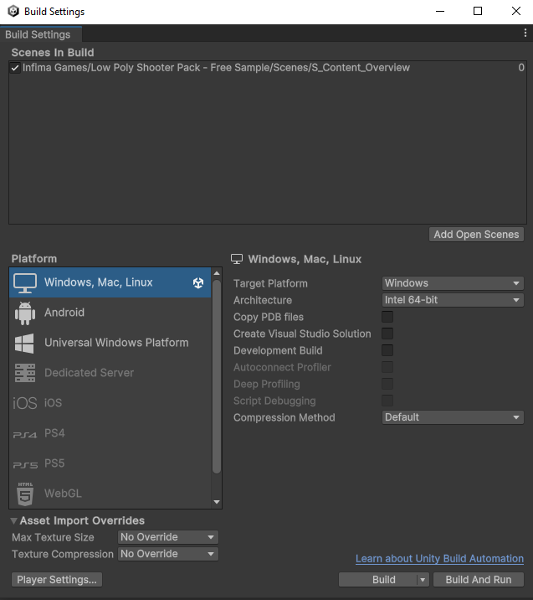
Como Gerar um Jogo Para Plataforma Desejada
Para gerar seu jogo para outras plataformas;
Clique em File->Build Settings...;
Nesta janela é possível escolher as plataformas instaladas em sua Unity e alterar algumas configurações;
Após as configurações é só clicar em Build And Run e seguir as instruções específicas.

